Slide 1
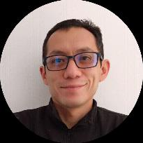

Cloud Native Approach using Oracle Functions
Speaker: Francisco Moreno,
Cloud Solutions Architect @Oracle
https://github.com/fmorenod81/expanddevopsview2022

Slide 2

Agenda
Buenas practicas de desarrollo
Aproximación: Principios de Diseño y Patrones
Horizonte para Desarrollo de Aplicaciones según Oracle
Introducción al Fn Project
Demostración en Entorno Hibrido
“(Alicia) – ¿Podrías decirme, por favor, qué camino debo seguir para salir de aquí? (Gato) – Esto depende en gran parte del sitio al que quieras llegar. (Alicia) – No me importa mucho el sitio… (Gato) – Entonces tampoco importa mucho el camino que tomes”.

Slide 3
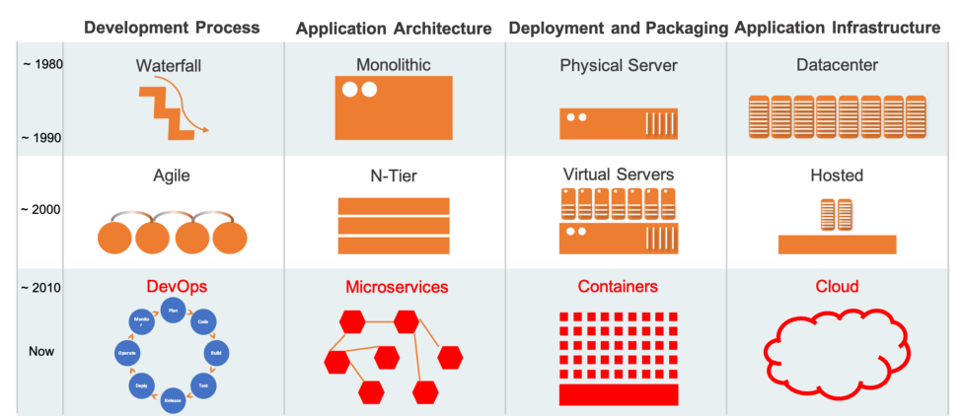
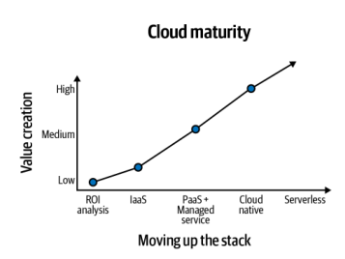
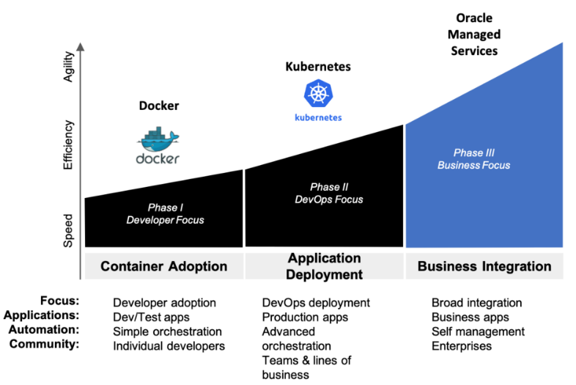
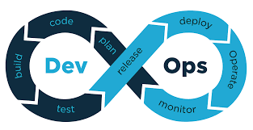
Contexto
Autogestión | Microfrontends | Serverless | MultiCloud

Slide 4
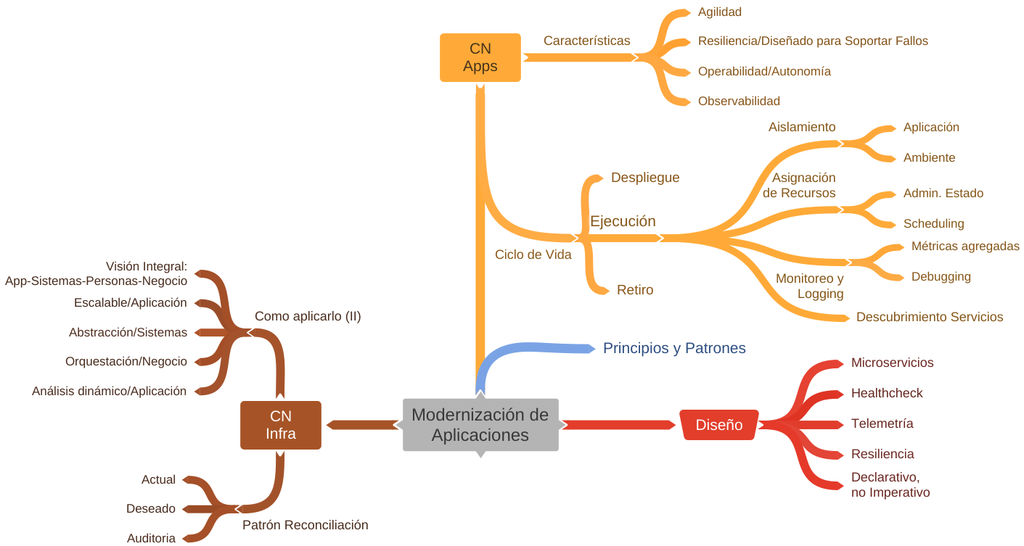
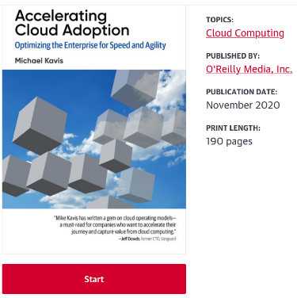
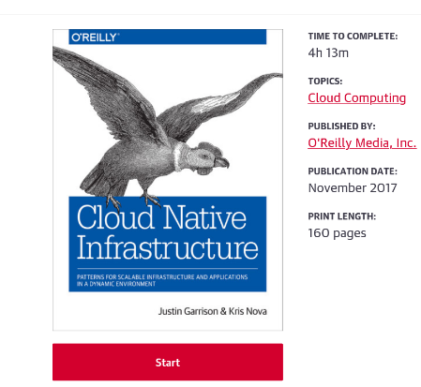
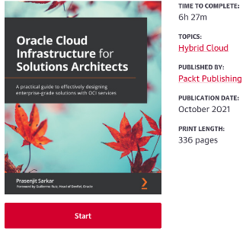
Buenas Practicas de Desarrollo
“(..) empower organizations to build and run scalable applications in (..) clouds.
Containers, service meshes, microservices, immutable infrastructure, and declarative APIs exemplify this approach.
(..) enable loosely coupled systems that are resilient, manageable, and observable.
Combined with robust automation, they allow engineers to make high-impact changes frequently and predictably with minimal toil.”
CNCF Definition

Slide 5
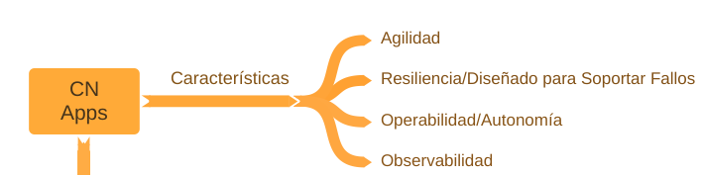

Pero las nuevas aplicaciones son complejas, un aliado simplifica el camino
Características
Beneficio
Diferenciador OCI
Agilidad
Acelerara la entrega de servicios de alta calidad usando CI/CD y automatización
Blueprint para el Desarrollo de Aplicaciones
Construcción, iteración y despliegue de aplicaciones mas rápido
Time-to-market reducido
Plataforma complete para migrar, optimizar y modernizar aplicaciones
Construcción de aplicaciones low-code
Escalable
Escalar automáticamente
Infraestructura flexible con auto escalamiento (y redimensionamiento): Horizontal y Vertical
Adopción de Estándares de código abiertos y portables para evitar el vendor lock-in
Selección correcta de lenguajes de programación y frameworks basado en la necesidad de la aplicación
Soporte los estándares de código abierto, servicios y frameworks así como su extensión
DevOps Toolchain para automatización
Agnóstico a plataforma y lenguaje
Seguridad
Mejores practicas por defecto
Facilidad para ejecutar apps en una gestión segura (CSP)
Seguridad Sencilla, Prescriptible e Integrada a través de IaaS, PaaS y SaaS
Copyright © 2019, Oracle y/o sus filiales. Todos los derechos reservados.

Slide 6
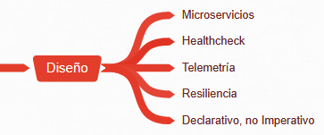
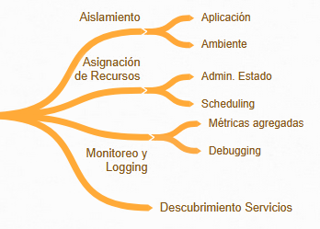
Como lo hace y como se ejecuta?
Diseño:
Microservicios: Contenedores y Funciones (Serverless)
Healthcheck: Sondas y Agentes
Telemetría: Métricas sobre funcionamiento
Declarativo: Características de la aplicación
Ejecución:
Aislamiento: Dividir funcionalmente.
Asignación de Recursos: Disponible y Adecuado.
Monitoreo y Logging: Comportamiento y Mejora.
Asignación de Recursos/Monitoreo y Logging: Escalamiento.

Slide 7
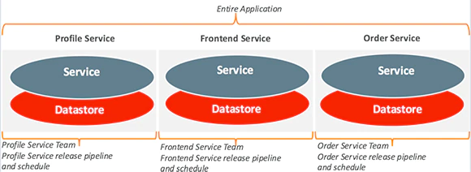
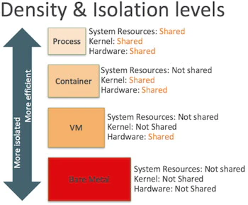
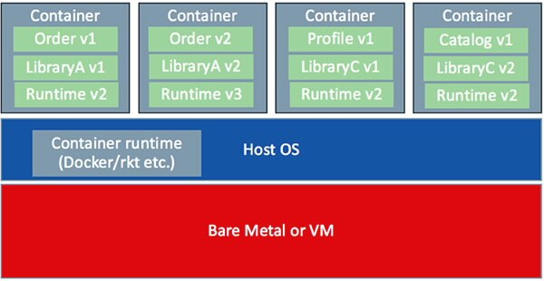
Retos Diseño I
Información Separada?
Aislamiento: Funcional (Microservicios), Aplicación (Contenedores), Ambiente (IaC).
Optimización: Uso Hardware (Contenedores), Costo (Serverless)

Slide 8
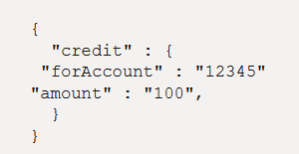
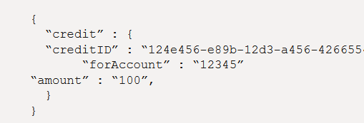
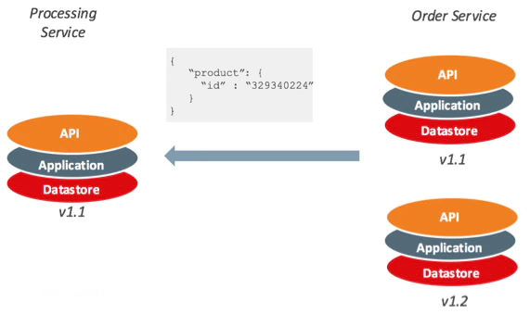
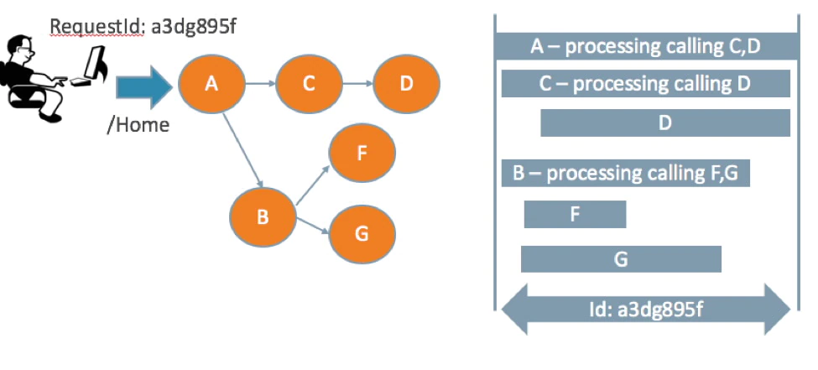
Retos Diseño II
Idempotencia (Duplicados debido errores)
Necesidad Versiones y Compatibilidad hacia atrás
Patrones de Diseño:
Queries: Request/Response, Materialized View, Request/Reply (Queue Directional/2).
Command: Una Cola. Otro canal para replicar (i.e. PSE)
Events: Choreography
Politicas: Reintento, Circuit Breaker, Bulkhead (Limitar alcance servicios), Cache, Fallback.
Necesidad Idempotencia en Trx.
Trazabilidad Distribuida

Slide 9
Principios de Diseño de Aplicaciones Modernas
Uso de frameworks ligeros y de código abierto así como lenguajes de programación maduros
Construcción de aplicaciones como servicios que se comunican a través de APIs
Empaquetado y despliegue de apps como contenedores
Construcción, prueba y despliegue automático
Servicios completamente administrados para eliminar complejidad a través de desarrollo de aplicaciones, runtimes y datos
Mantener capa de aplicación sin estado
Uso de bases de datos convergente con soporte completo a través de cualquier tipo de dato
Recolectar métricas end-to-end (E2E) y monitoreo
Eliminar puntos de falla (SPOF) a través de datos replicados y recuperación de fallas
Implementar una aproximación de defensa en profundidad para asegurar el ciclo de vida de las aplicaciones
Copyright © 2019, Oracle y/o sus filiales. Todos los derechos reservados.

Slide 10





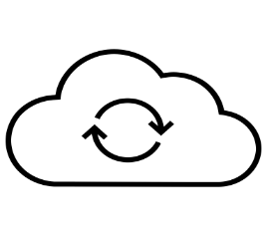

















Web/ Mobile Microservices
Patrón de arquitectura
Visión Oracle
Framework Ligeros y abiertos
DB convergentes y multimodelo
Poliglota es adecuado, use según necesidad
Seguridad en cada capa
Automatización DevOps
Beneficios
Use su lenguaje y framework favorito
Contenedores manejados reducen tiempo de despliegue
DB convergente reduce administración, independencia de ciclos de desarrollo, etc.
Casos de Uso
e-commerce
Online banking
Apps de Entregas
Sistemas de Recomendación
DNS
DDoS Protection
WAF
CDN
Oracle Identity Cloud
Public internet
VCN
Public subnet
Private subnet
API Gateway
Load
Balancer
Containerized microservices
OKE cluster
Private subnet
OKE Cluster
Multi-model DB
Private subnet
Autonomous Database
Object
Storage
Row
Row
Column
Graph
Copyright © 2019, Oracle y/o sus filiales. Todos los derechos reservados.

Slide 11







Event-driven Architecture
Patrón de Arquitectura
Visión Oracle
Permite arquitectura serverless
Componentes bajo acoplamiento
Entrega de mensajes idempotentes
Automatización DevOps
Casos de Uso
IoT streaming
Manejo de alertas
Aplicaciones de Entrega
Comunicación entre aplicaciones distribuidas
Recomendaciones
OCI Streaming (Kafka)
OCI Functions
OCI Notifications
Service Connector Hub
Oracle Autonomous Database
Oracle Analytics Cloud
Event Producers
APPLICATION EVENTS
(CLOUD OR EXTERNAL)
OCI INFRASTRUCTURE AND EVENTS
Accessible Endpoints
Private Network
Scalable
Buffer
Dynamic
Processing
Dynamic
Data Load
Streams
Functions
Database
Service Connector Hub
Alert!
Alert!
Analytics and Dashboards
Oracle Analytics
Cloud (OAC)
Alerts and
Notifications
Trigger Immediate Actions!
Copyright © 2019, Oracle y/o sus filiales. Todos los derechos reservados.

Slide 12
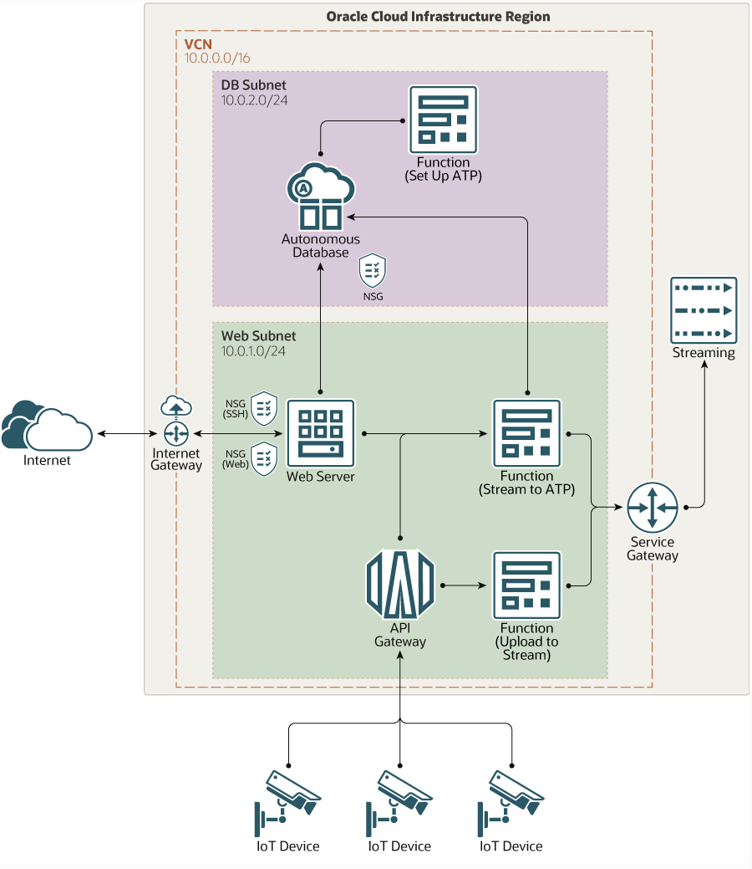
Ingestión de datos IoT usando funciones serverless
Arquitectura
Visión de Oracle
Arquitectura Serverless
Usa API Gateways y Functions para APIs
Ligero, escalable y cercano a tiempo real
Beneficios
Functions elimina el manejo de infraestructura y ofrece una solución autoescalable
API Gateway de alta disponibilidad y escalable
ADB reduce tareas operativas y administrativas
Casos de Uso
Tracking de inventario y activos en tiempo real
Manejo de flota
Telemedicina y dispositivos de salud
Ciudad inteligentes y trafico vehicular
Copyright © 2019, Oracle y/o sus filiales. Todos los derechos reservados.

Slide 13
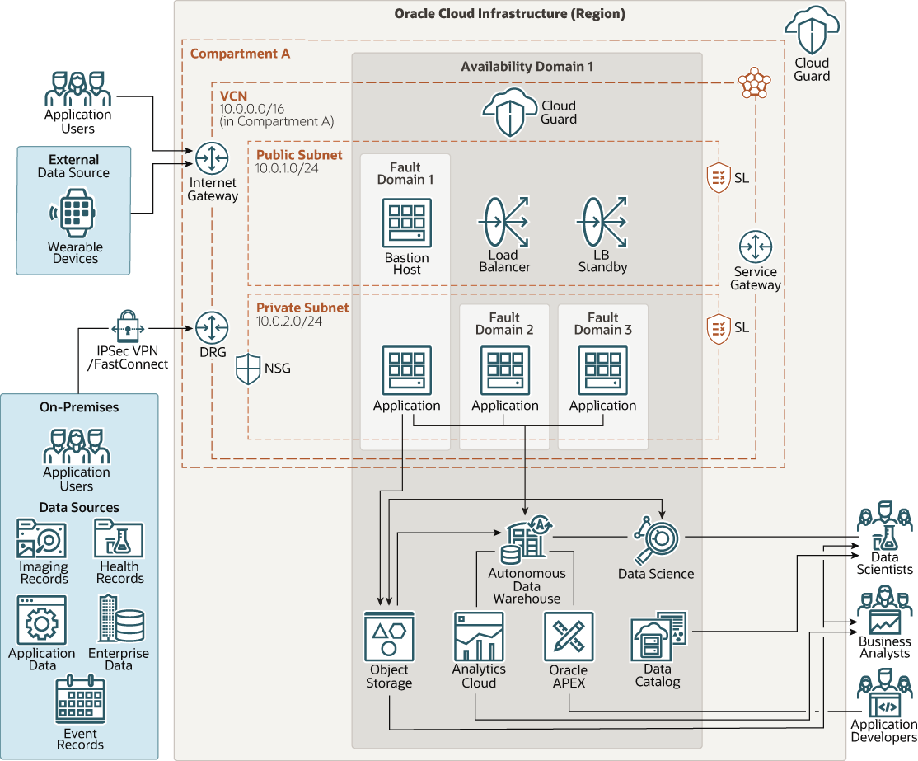
Data Science en salud
Arquitectura
Visión de Oracle
Arquitectura serverless completamente administrada
Bastion host, FastConnect (IPSec), Cloud Guard para Seguridad
Beneficios
Seguridad mejorada usando Cloud Guard, IPSec VPN, Bastion host
Arquitectura tolerante a fallos usando AD y FD
ADB reduce tareas operativas y administrativas
Aproximación Low Code mejora productividad y hace un diseño autogestionable
Casos de Uso
Predicción de enfermedades y diagnostico
Análisis de imagines medicas
Identificación de aplicación de drogas
Cuidado Personalizado
Copyright © 2019, Oracle y/o sus filiales. Todos los derechos reservados.

Slide 14
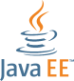




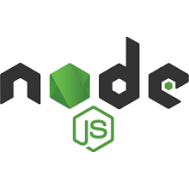







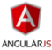

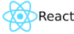











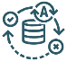












Application Development with Oracle Cloud
Developer
Tools & Ecosystem
Any Language, Any Framework
Low Code
API
AI/ML
Management and Security
Data Science
APEX
API Gateway &
Management
APM
Search
Digital Assistant
Blockchain
Cloud Shell
Container Native apps
Data Management
Monitoring
IAM
Functions
Events
Verrazzano
Service Connector Hub
Cloud Guard
Autonomous Database
MySQL
Data
Integration
NoSQL
Big Data
DevOps Service Visual Builder Studio
Containers Kubernetes
Container Registry
Streaming
Logging
Key Vault
Oracle Cloud Infrastructure
Compute
Storage
Networking
Load Balancer
Edge
Copyright © 2019, Oracle y/o sus filiales. Todos los derechos reservados.

Slide 15


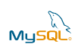



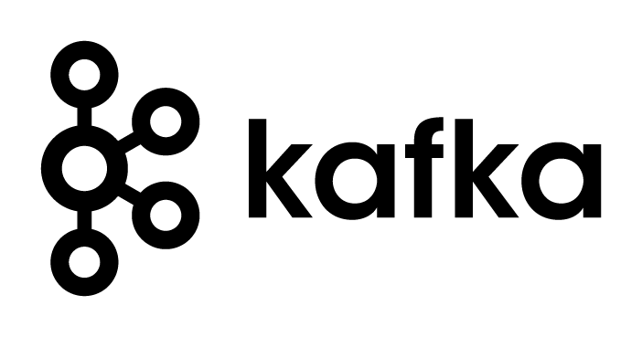



OCI promueve uso de estándares abiertos en su stack tecnológico
Tecnologia | Oracle Cloud
Lenguaje | Java
S.O | Autonomous Linux + OSMS
Contenedores | Docker/Kubernetes
Serverless | Fn-based Functions
Base de Datos | Oracle Database/MySQL
Proc. de Datos | Oracle Database/Spark
Automatización | Terraform
Eventos | CNCF Events
Streaming | Kafka-compatible
Gateway | API Gateway
APM | Monitors cloud and on-prem
Identity | SAML Federation, OAuth, OpenID
Multi-cloud | Azure Interconnect
Aplicaciones agiles y portables, evitar el “vendor lock-in”.
Usar su lenguaje y framework preferido.
Resource Manager: OCI Terraform-as-a-Service
Iniciativas de Código Abierto Soportadas
Copyright © 2019, Oracle y/o sus filiales. Todos los derechos reservados.

Slide 16
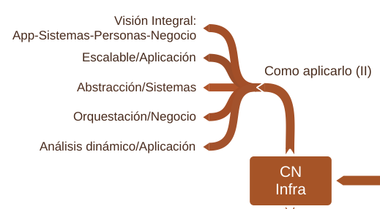
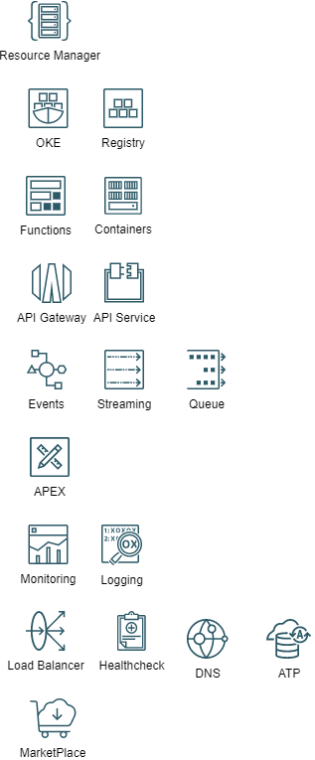



Administración e Infraestructura Cloud Nativa

Slide 17
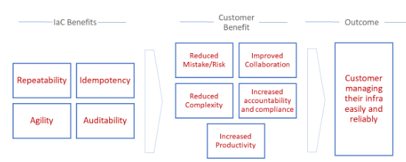
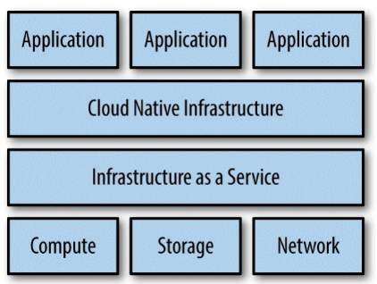

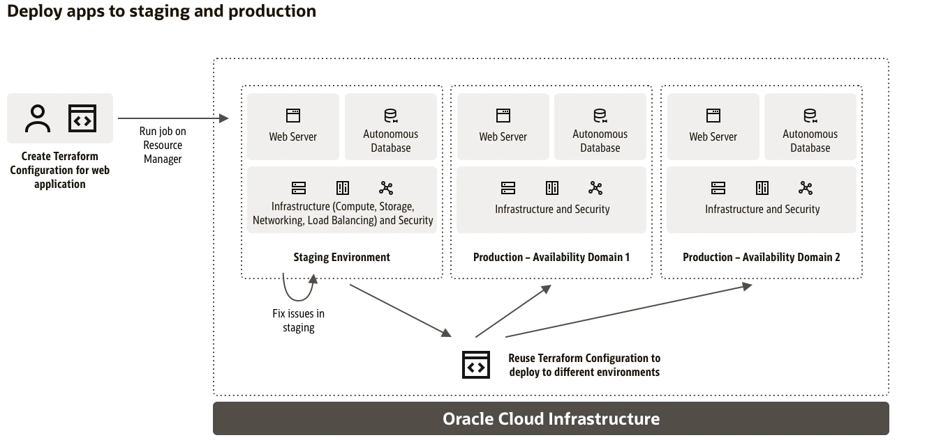
Despliegue: Resource Manager
 | Terraform
Visión Integral | Puede ser estricta
Escalable | Stack/Anidado
Abstracción | Compartment (Solo OCI) o Modular (TF)
Orquestación | Grafos Internos.
Análisis Dinámico | N/A
Patrón Reconciliación | Completo.
Resource Manager: Alta Integración con Terraform y como fuente GitHub, GitLab.
Promoción de entornos: Aislamiento

Slide 18
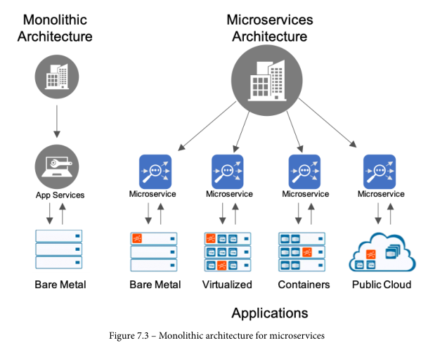
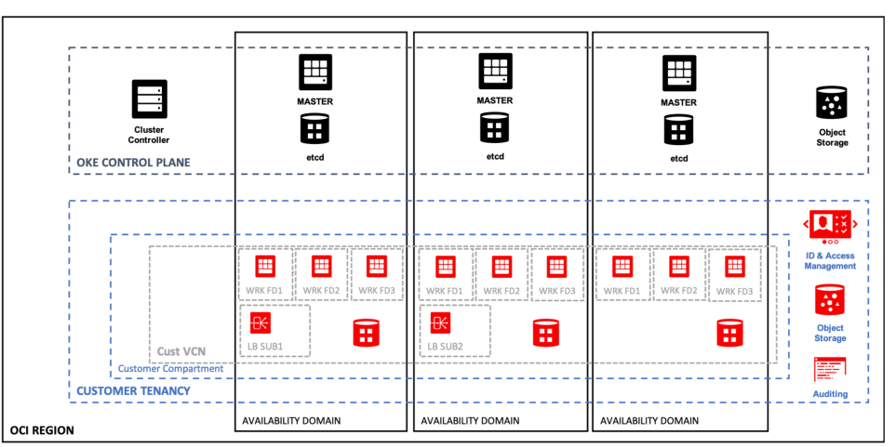
Despliegue y Ejecución: Kubernetes
 | Oracle Kubernetes Engine: Kubernetes
Visión Integral | Cluster/Clusters (Verazzano)
Escalable | Replicaset (Adecuado) /DaemonSet (1 Agente)
Abstracción | Deployment
Orquestación | Por Diseño
Análisis Dinámico | Servicio
Patrón Reconciliación | Completo
Integración y Opciones usando Recursos OCI: Computo, Balanceadores, Storage.

Slide 19
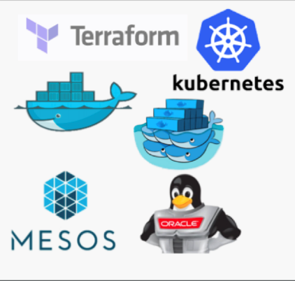
Maneras de Ejecutar Kubernetes en OCI
Oracle Cloud Infrastructure
Quickstart Experience (OSS Terraform Installer on GitHub)
Container Engine for Kubernetes (OKE)
Roll-Your-Own Container Management
Pre-Built Kubernetes Installer
Enterprise Class Managed Kubernetes Service
Copyright © 2019, Oracle y/o sus filiales. Todos los derechos reservados.

Slide 20

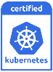
Container Engine for Kubernetes - OKE y Registry
Cloud Native
Standard Docker y Kubernetes
Integración con Registry, Red y Storage
Integración con Desarrollo
Streamlined workflow
Full REST API
Add-ons de Cluster preconstruidos
Estándares Abiertos – Kubernetes sin modificar.
Enfoque Empresarial
Operadores Simples para Clúster
Rendimiento para Full BM y HA IaaS (GPU, ARM)
Clústeres Autónomos (Zero Downtime para Updates)
Oracle Managed
Customer Managed
OCI Registry
OCI Container Engine for Kubernetes
Customer’s OCI Account/Tenancy
Gratis
Gratis
Paga solo los recursos usados para ejecutarlos (VM’s, BS, FSS, LB, OS-OCIR etc.)
Cluster Management
VM based Clusters and Nodes
In-flight and at rest data encryption
HA - 3 Masters/etcd across 3 ADs
Bare Metal Clusters and Nodes
Container Engine Dashboard
Oracle Cloud Infrastructure
Costos
Sin costo para el Control Plane (50 cores, 750GB RAM), Trafico entre AD, Zonas de Seguridad y Cloud Guard.
Copyright © 2019, Oracle y/o sus filiales. Todos los derechos reservados.

Slide 21
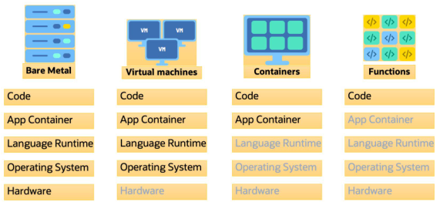
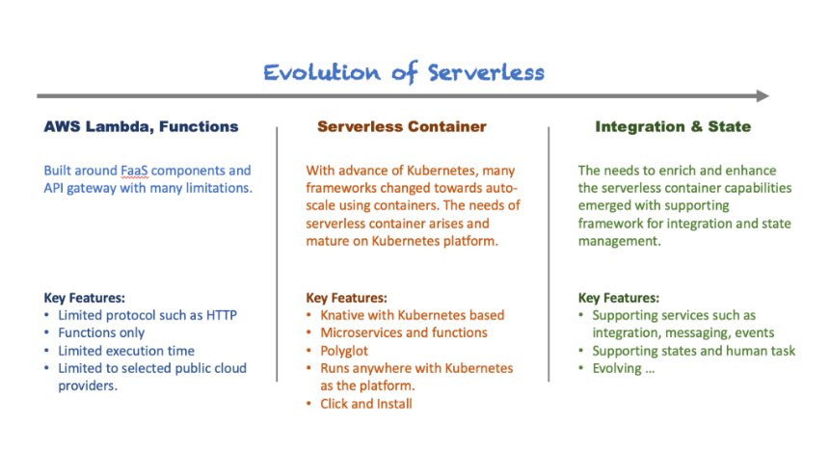
Despliegue y Ejecucion: Serverless
 | Function Fn: Serverless
Visión Integral | Dentro de su App.
Escalable | Nativo
Abstracción | 2 niveles: App y Function
Orquestación | Externa.
Descubrimiento Dinámico | N/A
Patrón Reconciliación | N/A
Open Source – Apache 2.0 License
Multisite - Multicloud
Developer Experience – En mi maquina funciona
Container Native
Programming Model – Design, Costs, ALL Languages (Hotwrap)
Orchestator Agnostic

Slide 22
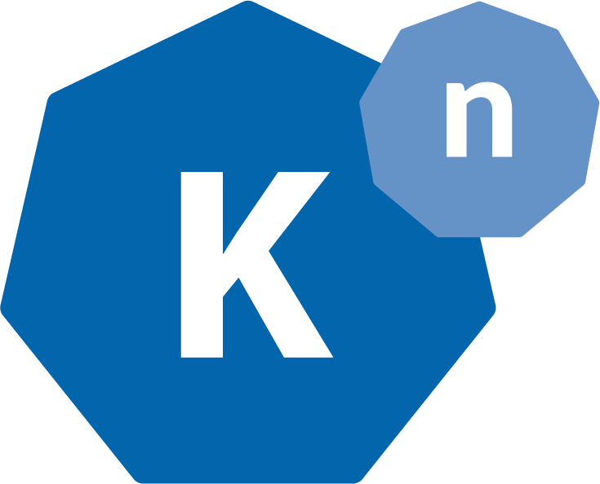


Comparación con otras Opciones
Open Source.
Multisite – Multicloud.
Kubernetes (Container) Native, autoscaling a 0.
Costo en Nube.
Cloud Events, soporta HTTP(S).
KNative
Open Source / Commercial Support
Multisite – Multicloud.
Kubernetes/OpenShift/Swarm (Container) Native, autoscaling a 0.
Costo en Nube.
PLONK - Grafana
Open Source / Deprecated by VMWare.
Multisite – Multicloud.
Kubernetes (Container) Native, autoscaling a 0.
Costo en Nube.
HTTP or Kafka Events.

Slide 23
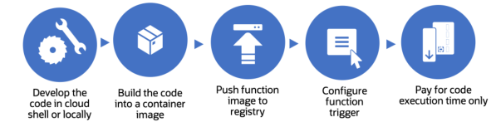
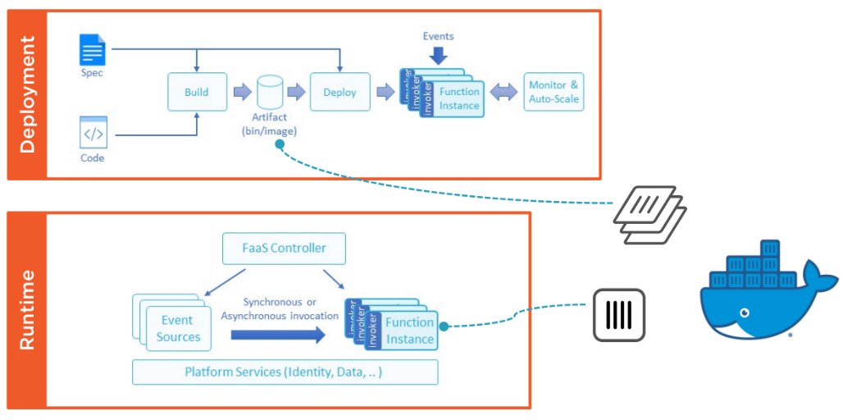
Construcción Local y ambientes separados
Tomado de https://app.pluralsight.com/library/courses/serverless-programming-fn-project, y https://braindose.blog/2020/08/13/differences-between-function-serverless-knative/

Slide 24
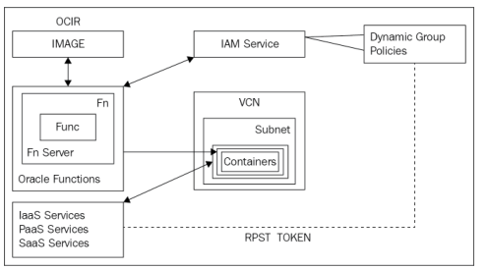
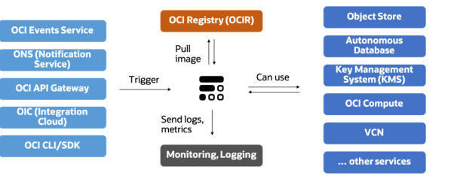
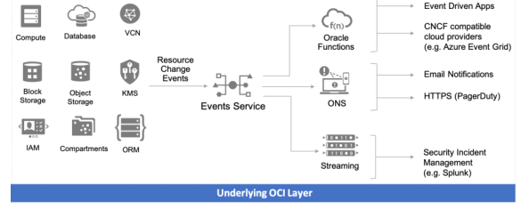
Arquitectura y Ejecución

Slide 25
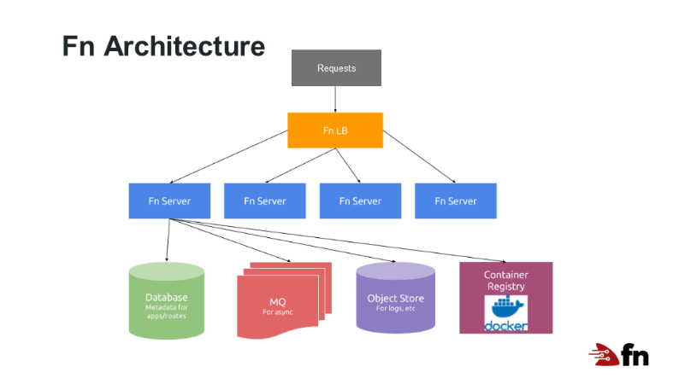
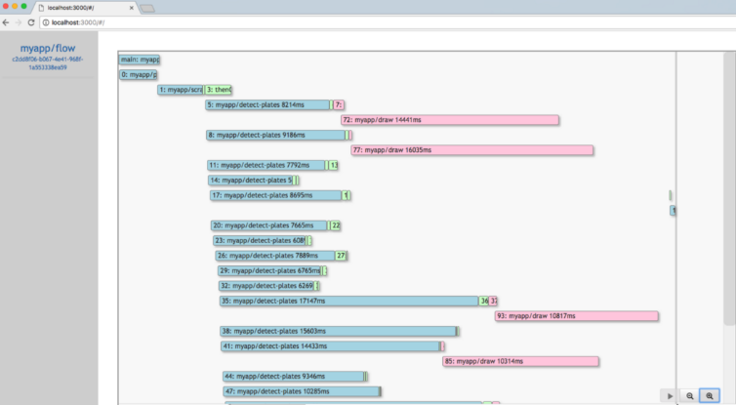
Componentes Fn
Fn Server
Load Balancer
Fn FDKs (Language-Dependent)
Fn Flow

Slide 26
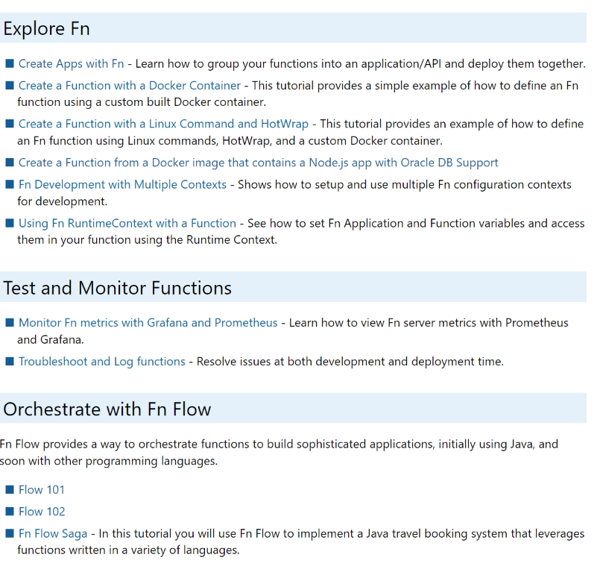
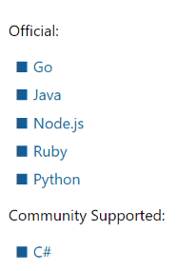
Tutorials Fn y Sample Code
Ssample Code - Features

Slide 27


API Management: API Gateway
Ejemplos de Uso:
Mock Service
Llamada un HTTP/Passtrough
Llamada a servicio OCI: LB, OKE, Function, etc.
Características:
Autenticación / Autorización
CORS
Rate Limit (Throtling)
Validacion Header/Request
Transformacion
….
API Gateway:
API gateway within a cloud environment
API gateway in a cloud to on-premises model
API gateway in a hybrid model
API gateway in a private cloud model

Slide 28



Costos – Functions y API Gateway
OCI Functions
OCI API Gateway
* Al 13 de Enero de 2021, tomado de https://www.oracle.com/cloud-native/functions/ y https://www.oracle.com/cloud-native/api-management/

Slide 29

Demo Time
Requerimientos:
Docker: WSL2, Docker Desktop
OCI CLI: WSL2
Accounts-OCI: francisco.m.moreno
GitHub: fmorenod81
Configuración OCI CLI:
OCI CLI: Profile
Docker Login: OCIR – Auth Token
Configuración OCI Web:
Repository
Functions
API Gateway

Slide 30

Pasos locales
Verificar ambiente
Paso 1: Hello World
Crear HelloWorld
Desplegarlo localmente
Invocarlo
Paso 2: Event-Count
Copiar Codigo event-count
Desplegarlo localmente
Invocarlo

Slide 31
Pasos remotos
Paso 3:
Crear repositorio
Crear contexto
Configurar contexto
Subir repositorio
Verificar Políticas Seguridad
Invocar remotamente
Configurar API Gateway
Configurar DNS

Slide 32
Para mejorar
Despliegue en Redes Privadas
Manejo Parámetros de Fn Config
Manejo secretos usando Políticas hacia Oracle KMS.
Orquestación usando Fn Flow.
CloudEvents – Simulación Local

Slide 33

Q&A
EPAM ANYWHERE
Para más información contacta: svitlana_martyniuk@epam.com
Lead Talent Acquisition Consultant @ EPAM Anywhere
https://epa.ms/anywhere-webinar

